Slide 1
2017HYAP01 第二次迭代报告
汇报人：莫会民
小组成员： 章博文 金千千 李泽雨 罗溥晗 毛文月 杨佳乐

Slide 2
汇报内容
一、迭代计划
二、 迭代成果
三、总结
四、展示

Slide 3
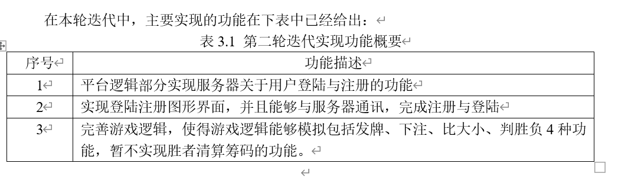
一、迭代计划

Slide 4
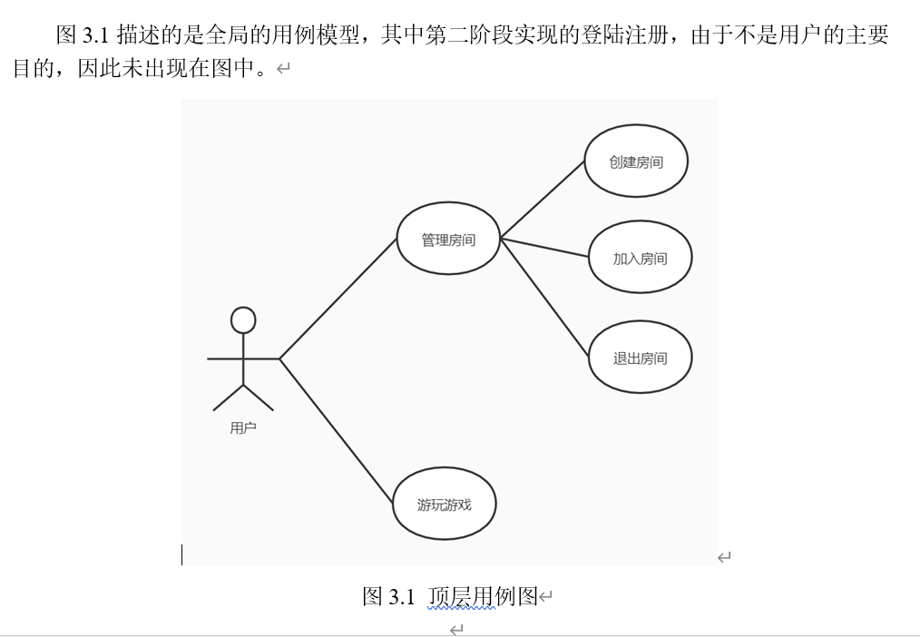
一、迭代计划

Slide 5
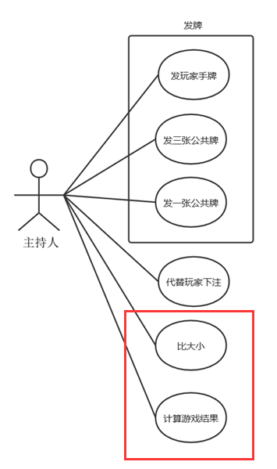
一、迭代计划
新增内容（红框部分）：
1、判断玩家拥有的最大牌型
2、比较各玩家之间的牌型大小

Slide 6
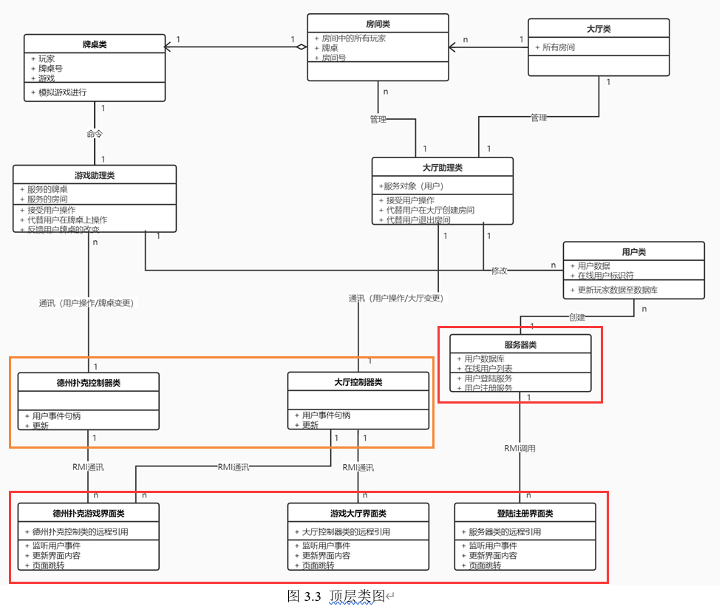

Slide 7
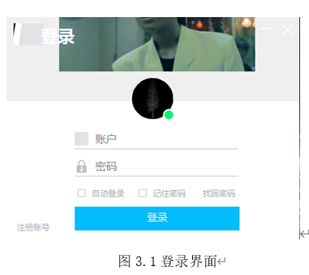
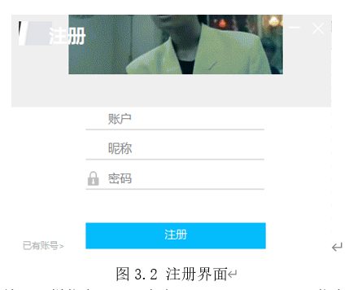
二、 迭代成果

Slide 8
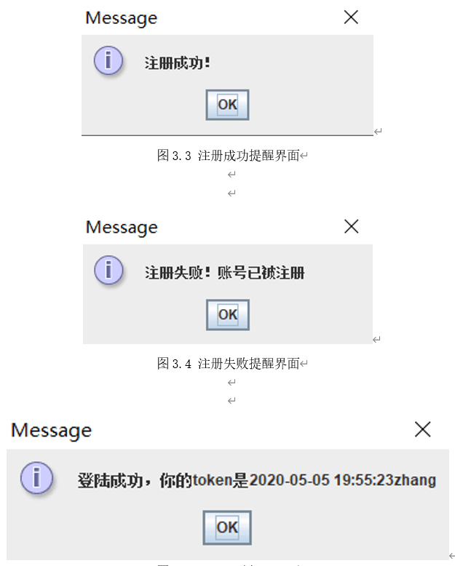
二、 迭代成果

Slide 9
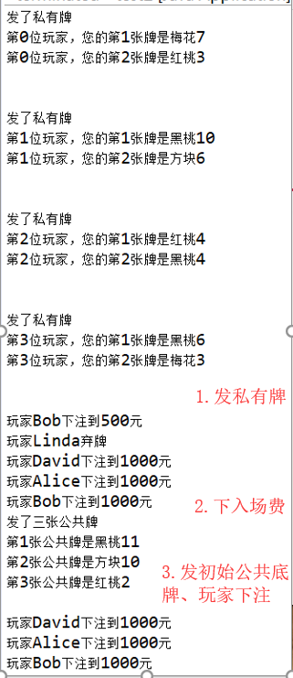
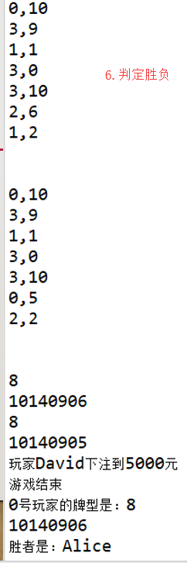
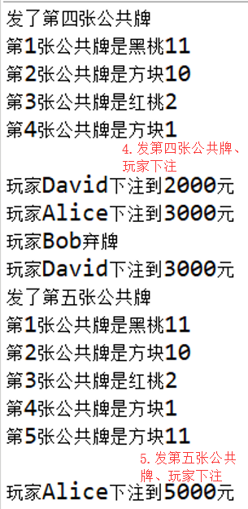

Slide 10
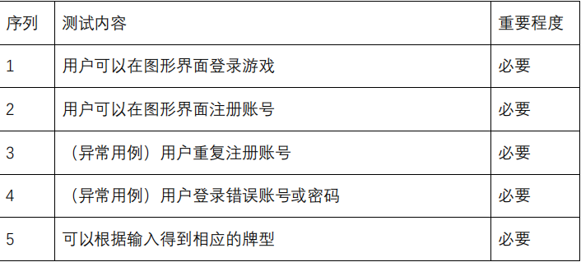
二、 迭代成果（测试）

Slide 11
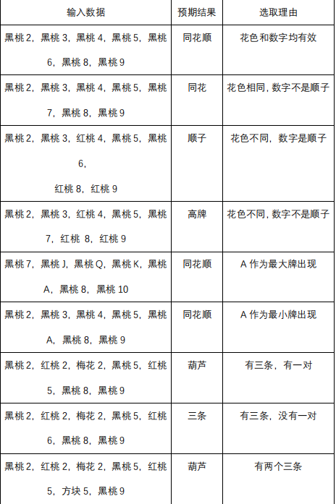
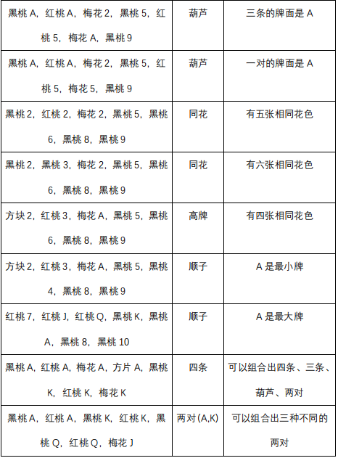
二、 迭代成果（测试）

Slide 12
三、总结
1、游戏逻辑：发牌、下注、比大小、决定胜负
2、平台逻辑：牌桌管理功能、登录、注册
3、图形界面：牌桌界面抽象稿、登录注册界面
4、AI策略：中等模式（尚未接入游戏）

Slide 13
四、展示

